Slide 1
Milí studenti,
ještě stále nemám informace, jak by mělo probíhat závěrečné zkoušení, takže zůstaneme u našeho modelu, pokud se podmínky změní, přizpůsobíme se. Ale myslím, že tak, jak to mám naplánováno, bychom všechna hygienicko-epidemiologická nařízení dodrželi. Ale opravdu musíme ještě počkat na oficiální pokyny.
Dala jsem včera na IS další obrázky dohromady s předchozími do jedné složky (je to v PowerPointu), abyste je mohli vyplňovat přímo do obrázků (dejte „povolit úpravy“), protože jsem zjistila, že mnozí máte s obrázky potíže.
Bylo by dobře, kdybyste si je postupně vyplňovali, abyste mne jimi potom nezahrnuli naráz.
Studujte soustavně, fyzično člověka i po koronovirové krizi zůstane pořád stejné….
Zdraví Vás s přáním pevného zdraví
L. Horáčková

Slide 2
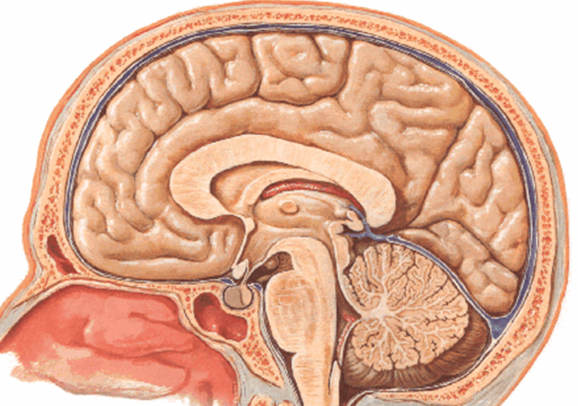
DIENCEPHALON (mezimozek) tvoří jej:
Thalamus*
Epithalamus**
Metathalamus***
Hypothalamus*
Sulcus hypothalamicus = sulcus limitans*
Subthalamus
*
*
**
*
*
***
Ventrální hranice:
Lamina terminalis (mezi commissura anterior)

Slide 3
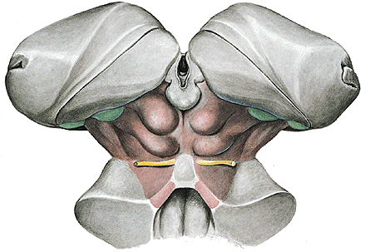
FUNKCE THALAMU
 Dostává vzestupné nervové dráhy z hřbetní míchy a z mozkového kmene, „brána vědomí“), po přepojení na jádrech thalamu pokračují impulsy do mozkové kůry a z mozkové kůry k jádrům nižších etáží…..)
 Má spojení s motorickým systémem (s basálními ganglii, s mozečkem=cerebellum)
 Podílí se na analýze informací spojené s aktivitou mozku (paměť, nálada…)
Notes:
3

Slide 4
Thalamus („brána vědomí“)
po stranách III. mozkové komory* (velikost holubího vejce), nakupení šedé
hmoty (přepojovací stanice sensitivních drah – brána vědomí)
Epithalamus
Trigonum habenulae
Commissura habenularum – informace z limbického systému - visceromotorická odpověď na emoční stavy
Corpus pineale* (epiphysis cerebri)- cirkadiánní rytmy (melatonin změna
hladiny během dne), rudimentární endokrinní žláza s tlumivým účinkem na činnost pohlavních žláz, dorzálně vybíhá nad mozkový
kmen (nad čtverohrbolí středního mozku)
Metathalamus (na obr. zelené hrbolky na zadní straně thalamu)
Corpus geniculatum mediale
Corpus geniculatum laterale
*
*
spojení s colliculi středního mozku,
slouží zrakové a sluchové dráze
Subthalamus – šedá hmota uložená V od thalamu a L od hypothalamu,
je zapojený do zpracovacích motorických okruhů

Slide 5
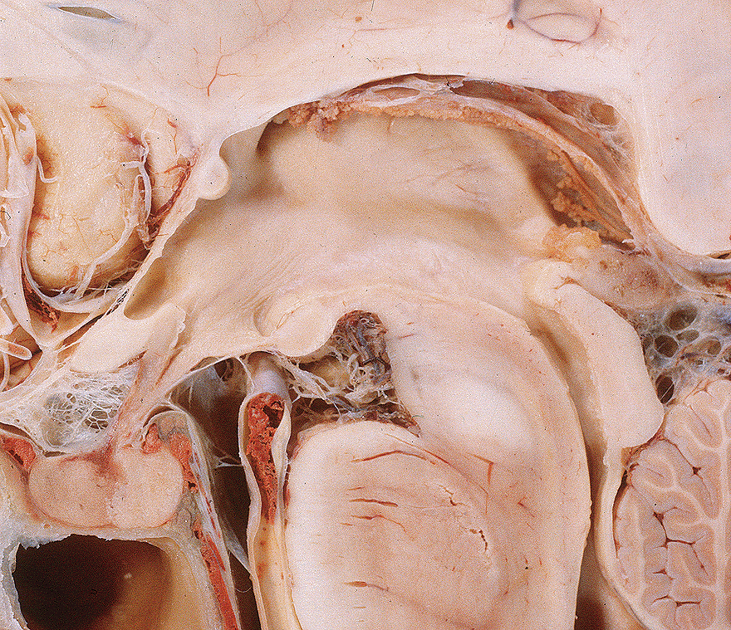
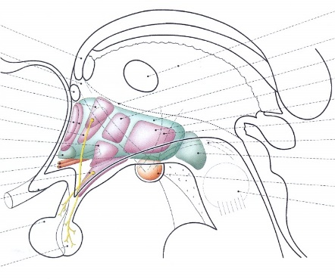
Hypothalamus* vznikl z visceromotorické části bazální ploténky, tvoří spodinu III. komory mozkové, obsahuje hlavní podkorové parasympatické a sympatické regulační ústředí s důležitými jádry, zdroj hormonů hypofýzy. Ovlivňuje dýchání, hospodaření s vodou, tělesnou teplotu, krevní oběh…podílí se na udržení homeostázy, koordinuje nervové a hormonální řízení organismu a napojením na limbický systém ovlivňuje i emoční a pudové chování.
Infundibulum
Hypophysis cerebri*
1) adenohypophysis=lobus anterior – nadřazené postavení vůči ostatním žlazám s vnitřní sekrecí – produkuje např. hormony somatotrofní, gonadotrofní, kortikotrofní….
2) pars intermedia (produkuje melanostimulační hormon)
3) neurohypophysis neurohypofýza dostává z jader hypothalamu už hotové hormony, odvádí je krevní cestou (adiuretický hormon a oxytocin)
Corpora mamillaria*
(jsou zapojena do
limbického systému)
*
*
*
*

Slide 6
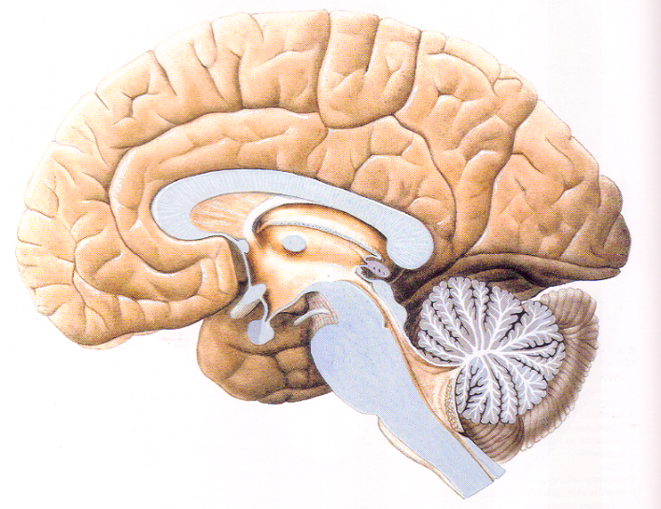
CEREBELLUM (mozeček), umístěný ve fossae cerebellares týlní kosti
Funkce: podkorový „pomocný“ motorický systém
podílí se na udržování rovnováhy
regulaci svalového tonu
koordinaci svalové akce ve stereotypních i nestereotypních pohybech
Výsledek mozečkové akce
= optimální provedení pohybů
tj. přesné určení síly a směru (délka, trvání a intenzita pohybů)
při poruše:
svalová ochablost, nejistý postoj, nekoordinovaná chůze na široké
základně, těžko se vybavují některé protichůdné pohyby – př. jazyka,
rukou, ale nedojde k obrně!)

Slide 7
CEREBELLUM (mozeček)
*
*
Hemispheria cerebelli pokrývá kůra mozečková, sem přicházejí
vlákna dostředivých drah
Folia cerebelli, sulci cerebelli
Lobus anterior a posterior
Vermis cerebelli* (nodulus, lingula)
Pedunculi cerebellares superiores, medii, inferiores
Pedunculus flocculi
Strop IV. mozkové komory:
Velum medullare inferius
Velum medullare superius
Fastigium

Slide 8
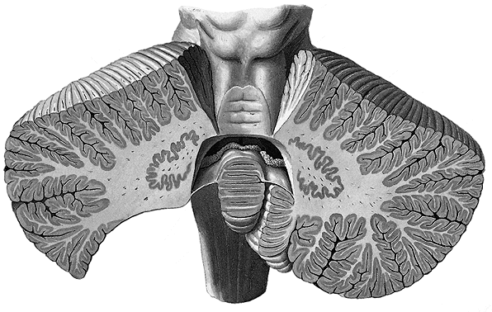
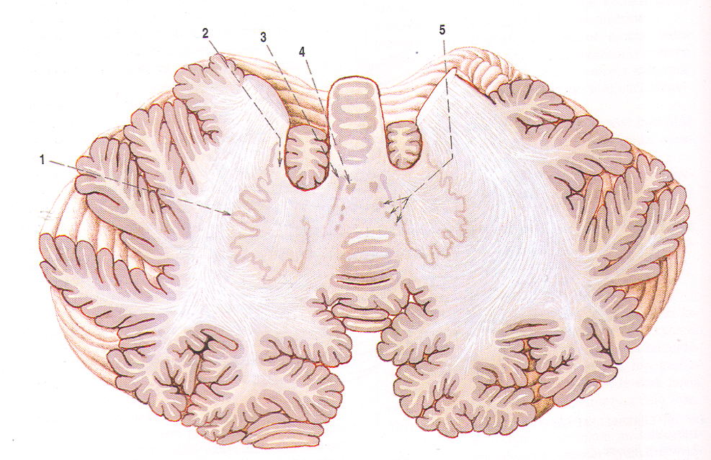
Struktura mozečku
Šedá hmota tvoří
1. Cortex cerebelli (kůra)- sem přicházejí aferentní vlákna
2. Nuclei cerebellares (jádra mozečku)
ncl. emboliformis, globosus, fastigii a dentatus, z jader odcházejí eferentní vlákna
Bílá hmota mozečku tvoří
Substantia medullaris - tvoří laminae albae (arbor vitae)
Spojení mozečku s dalšími útvary CNS skrze pedunculi cerebellares:
Skrze inferiores spojení s medulla oblongata, skrze medii s pons Varoli a skrze pedunculi cerebellares superiores spoje se středním mozkem
Notes:
8

Slide 9
Rozdělení mozečku
1.Vestibulární mozeček – část vermis a flocculus, nejstarší část mozečku, dostává informace o poloze a pohybech
z vestibulárních jader a rovnovážného ústrojí, vyhodnocuje je a vede informace zpět na vestibulární jádra a do
retikulární formace
2.Spinální mozeček – podílí se zejména na řízení koordinace pohybů a svalového napětí, přicházejí sem informace
z pohybového ústrojí, z mimických svalů, žvýkacích, svalů pharyngu, laryngu a měkkého patra, z retikulární formace,
ze struktur ovlivňujících mimovolní motoriku, z motorických oblastí kůry mozkové. Po zpracování a vyhodnocení jde
informace po přepojení na mozečkových jádrech do zpracovacích motorických okruhů, prostřednictvím retikulární
formace k jádrům hlavových nervů a jádrům předních rohů míšních.
3. Neocerebellum – slouží k volní hybnosti a koordinaci pohybů, z motorické kůry sem přicházejí mohutné tractus
cortico-ponto-cerebellares, po vyhodnocení odchází informace přes ncl. dentatus do motorických jader thalamu a pak do
motorických oblastí kůry mozkové.
2
2
1
1
3
3

Slide 10
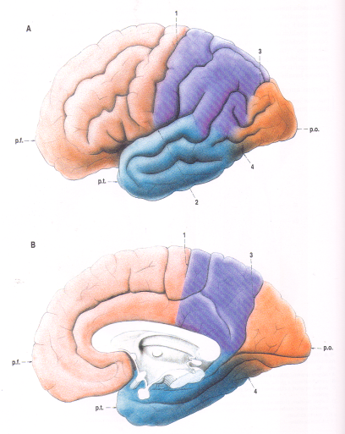
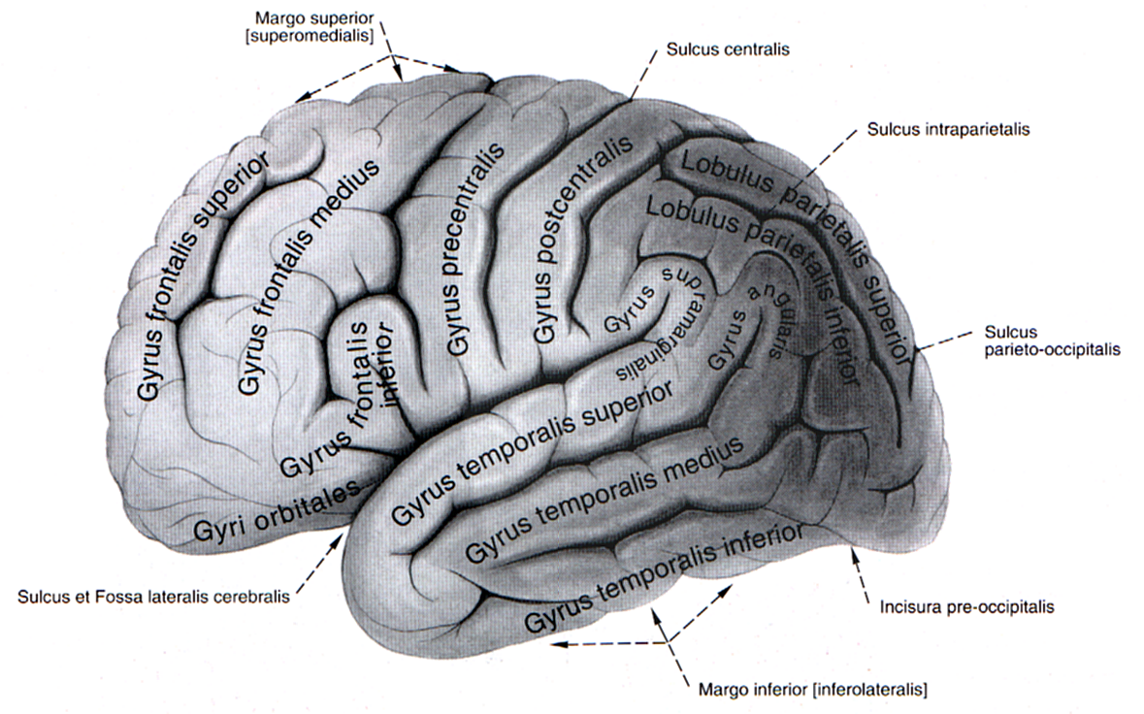
Koncový mozek (telencephalon) – má dvě hemisféry odděleny fissura longitudinalis cerebri,
šedá hmota je na povrchu - mozková kůra (6 vrstev), v hloubce hemisfér – bazální ganglia, gyri, sulci
Facies superolateralis hemispherii – sulcus lateralis, centralis
Lobus frontalis, parietalis, occipitalis, temporalis, insulae
**
*

Slide 11
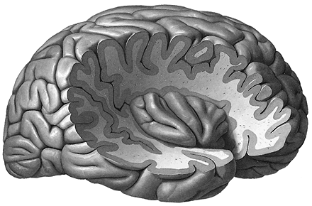
Facies superolateralis hemispherii
Lobus insulae
Lobus parietalis
Lobus frontalis
Lobus occipitalis
Lobus temporalis

Slide 12
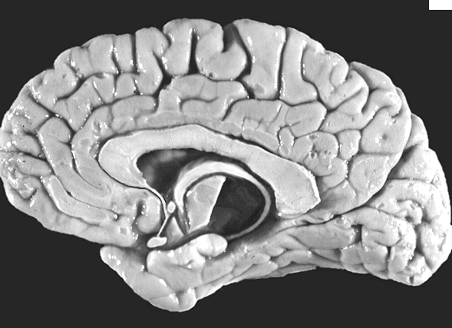
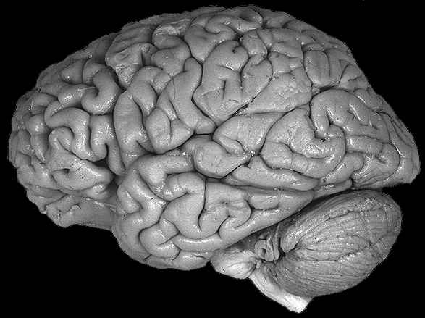
Lobus frontalis – nad sulcus/fossa lateralis a před sulcus centralis – obsahuje motorické oblasti
(analyzátory)
Lobus parietalis – za sulcus centralis, gyrus postcentralis obsahuje analyzátor kožní citlivosti
(bolest, tlak, chlad, dotyk) a chuťový analyzátor
Lobus occipitalis – obsahuje zrakový analyzátor
Lobus temporalis – pod sulcus lateralis – obsahuje sluchový analyzátor (Heschlovy závity)
Lobus insulae – překryt čelním, temenním a spánkovým lalokem

Slide 13
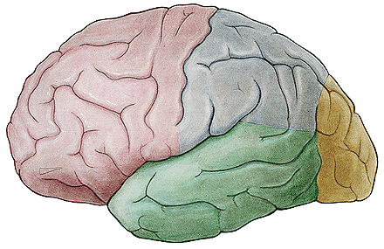
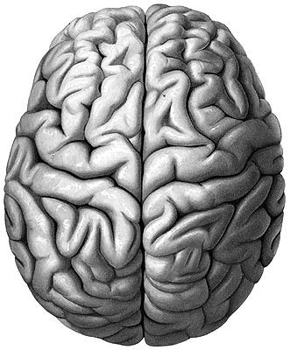
TELENCEPHALON
Hemisphaeriae cerebri
Fissura longitudinalis cerebri
Cortex cerebri
Sulci cerebri
Gyri cerebri
Polus frontalis
Polus occipitalis
Polus temporalis

Slide 14
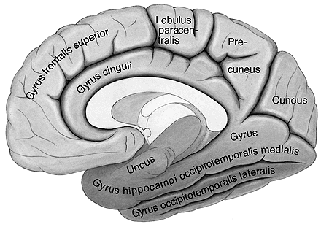
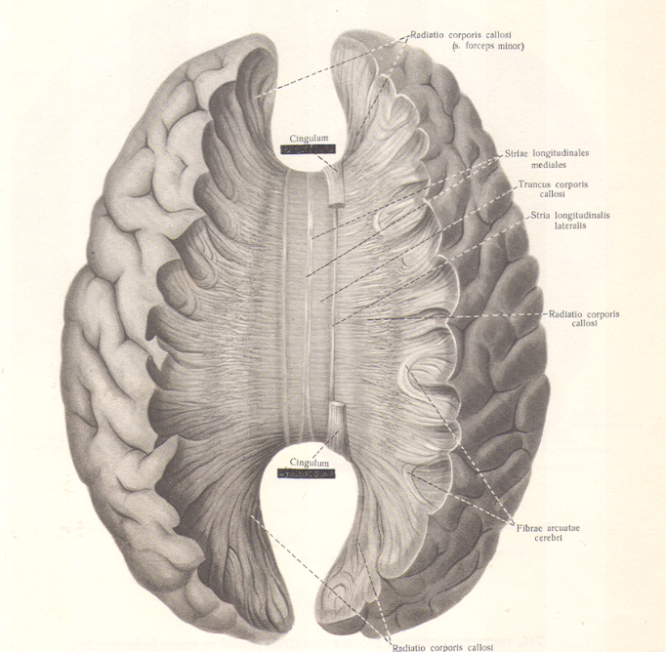
Facies medialis hemispherii
corpus callosum*=hlavni komisura= propojení pravé a levé hemisféry
gyrus cinguli - navazuje na gyrus parahippocampalis=gyrus limbicus
fornix* spojuje corpora mammilaria a hippocampus
*
*
*
*
*

Slide 15
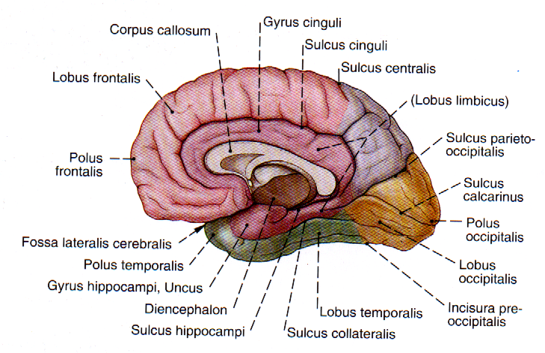
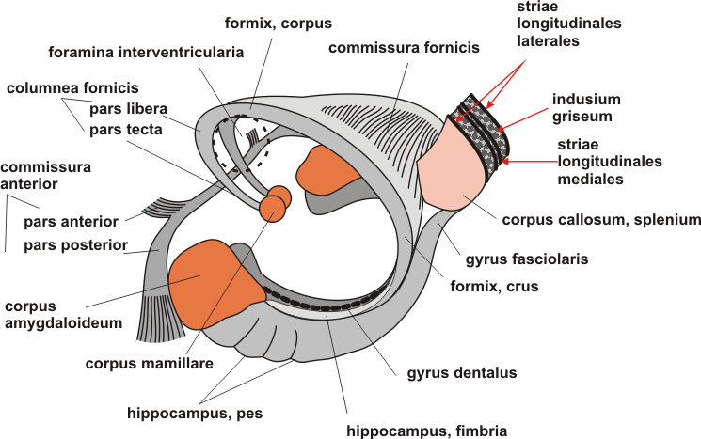

Slide 16
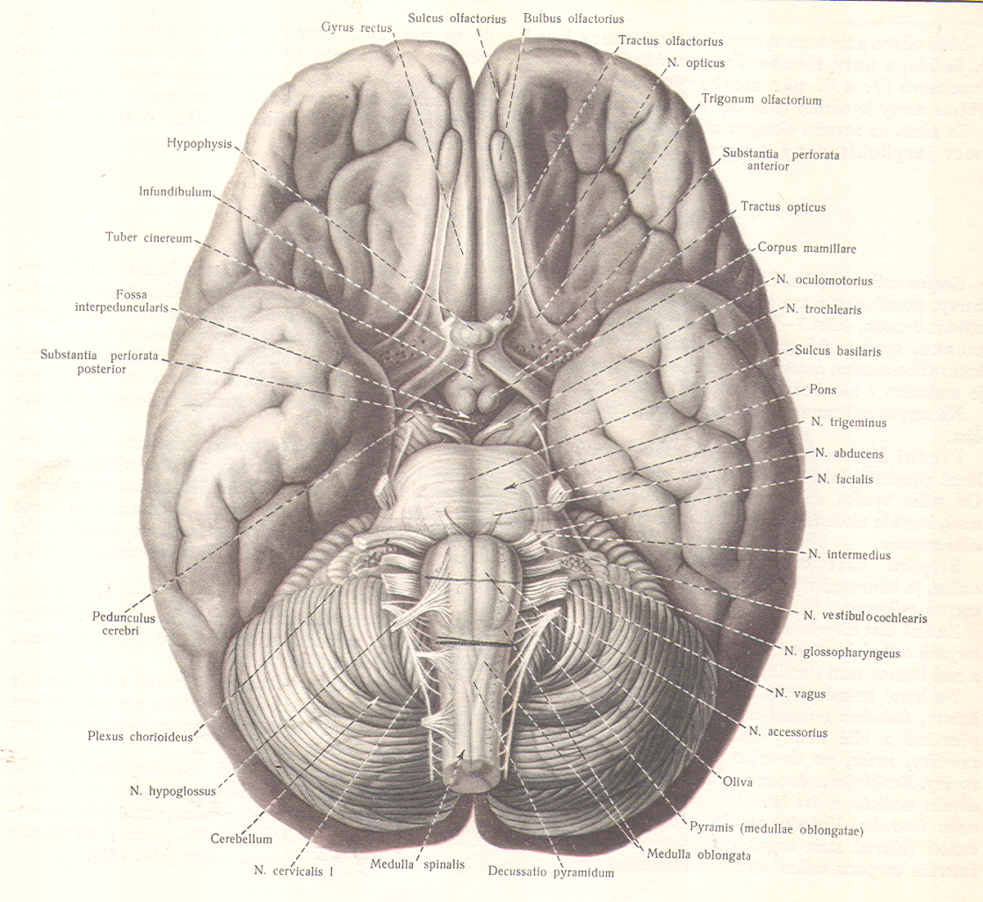
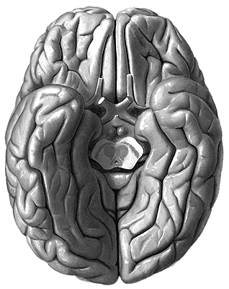
Facies inferior hemispherii
Lobus frontalis – bulbus, tractus a trigonum olfactorium, chiasma opticum
Gyrus parahippocampalis (dovnitř postranní komory se vyklenuje jako hippocampus)

Slide 17
Mozková kůra (dva typy kůry mozkové - allocortex 3, neocortex 6 vrstev neuronů)
1) Paleocortex – čichová kůra na spodní straně čelního laloku (bulbus, tractus, trigonum olfactorium)
2) Archicortex – hippokampová formace na mediální ploše temporálního laloku,
má silné spoje s neokortexem – je součástí limbického systému mozku
– sídlem emočních a paměťových mechanismů

Slide 18
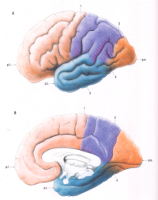
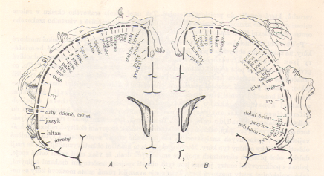
3) Neocortex – (6 vrstev neuronů)
Motorická oblast =lobus frontalis - gyrus praecentralis (area 4) – motorický homunculus, gyri frontales (area 6,8)
Brocovo centrum řeči – zadní třetina gyrus frontalis inferior dominantní hemisféry
Prefrontální korová oblast – asociační oblast (při poškození nastává apatie, poruchy paměti, zanedbávání zevnějšku, hygieny…)
Sensorická korová oblast – v gyrus postcentralis v temenním laloku – area 3, 1, 2, sensitivní homunculus
SMYSLY
Zraková korová oblast – area 17 v gyrus occipitalis, area 18, 19 rozvádí zrakové signály do dalších oblastí
Sluchová korová oblast – v gyrus temporalis superior (Heschlovy závity) area 41,42 sekundární area 22 – součást Wernickeova sensorického centra řeči
Chuťová korová oblast – area 43, dolní část gyrus postcentralis
Čichová korová oblast – shodná s rozsahem paleocortexu (bulbus olfactorius…..)
Bílá hmota telencefala – corpus callosum, capsula interna!

Slide 19
Gyrus postcentralis
sensorika
„Homunculus“
Gyrus praecentralis
motorika

Slide 20
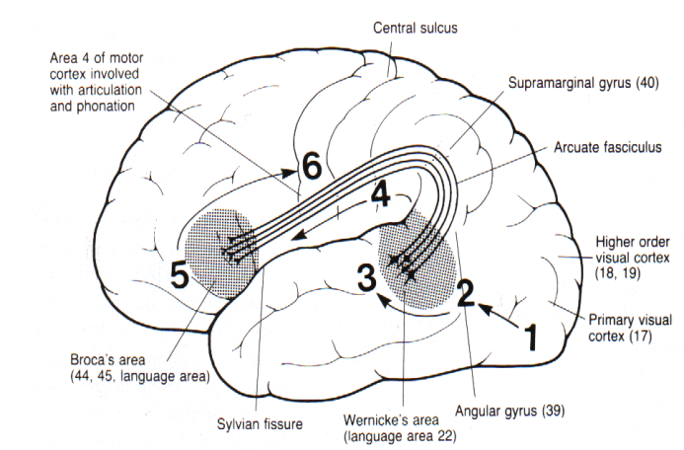
Řečové oblasti

Slide 21
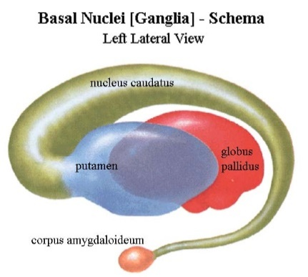
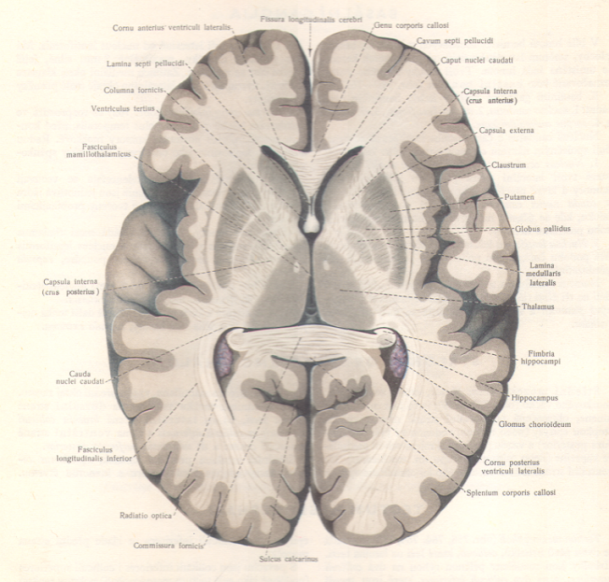
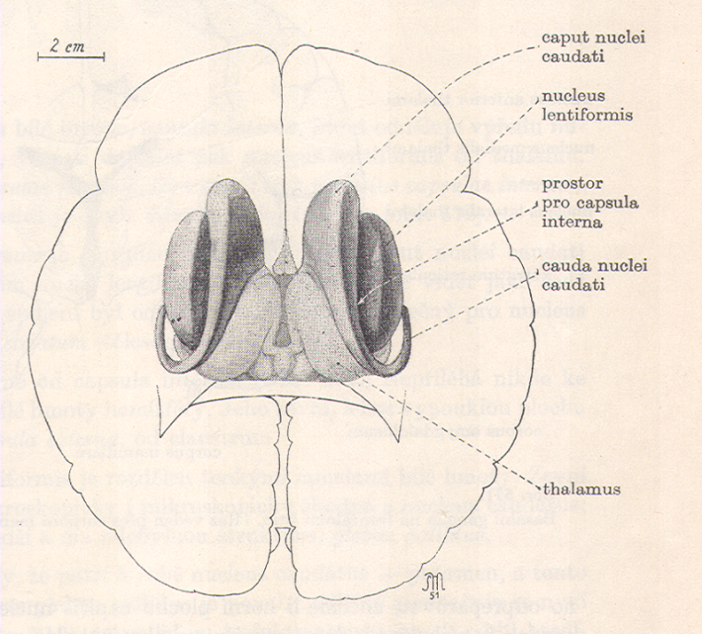
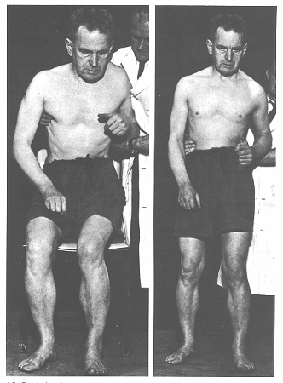
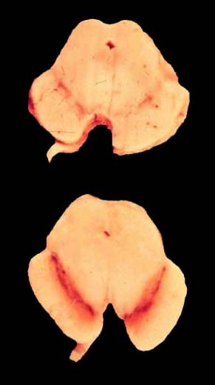
Bazální ganglia (šedá hmota=těla nervových buněk uvnitř hemisfér)
(účastní se motorických okruhů, potlačují nežádoucí pohybové aktivity (hyperkineze) a vybírají optimální motorické programy k dosažení cíle
nucleus caudatus+putamen = corpus striatum
globus pallidus
nucleus amygdalae – součást limbického systému, ovlivňuje vegetativní reakce, emoce
claustrum
Parkinsonova nemoc
Pro normální funkci bazálních ganglií je nutný dopamin vytvářený zejména v substantia nigra středního mozku

Slide 22
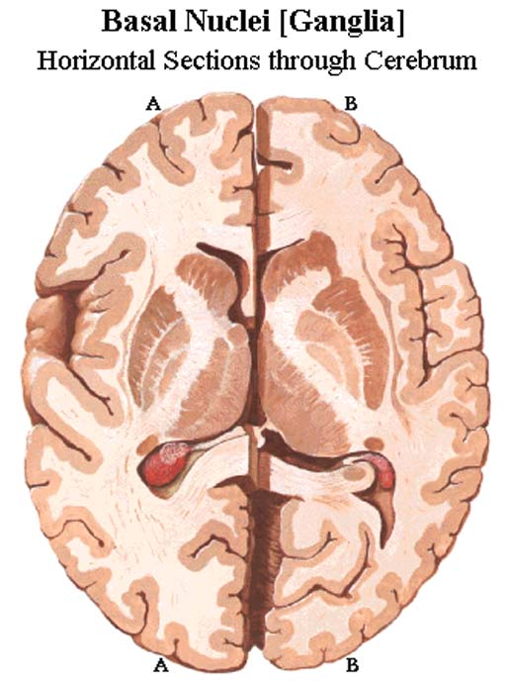
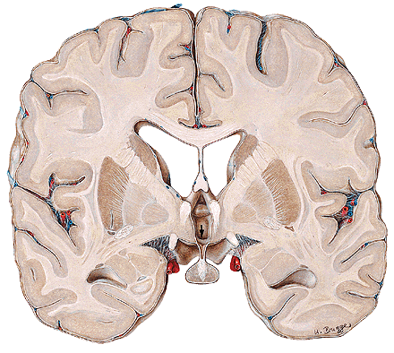

Slide 23
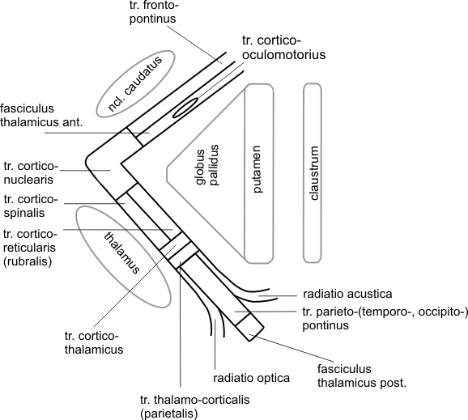
Capsula interna (bílá hmota – obsahuje dostředivé a odstředivé dráhy)

Slide 24
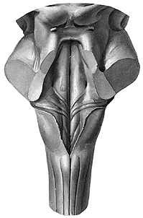
Dutiny CNS
*IV. komora mozková (ventriculus quartus) – navazuje na canalis centralis hřbetní míchy,
(fossa rhomboidea MO a PV, cerebellum), na její spodině jsou jádra XII. – V. CN, retikulární formace…
mezi IV. a III. mozkovou komorou – aquaeductus cerebri (Silviův kanál)
*

Slide 25
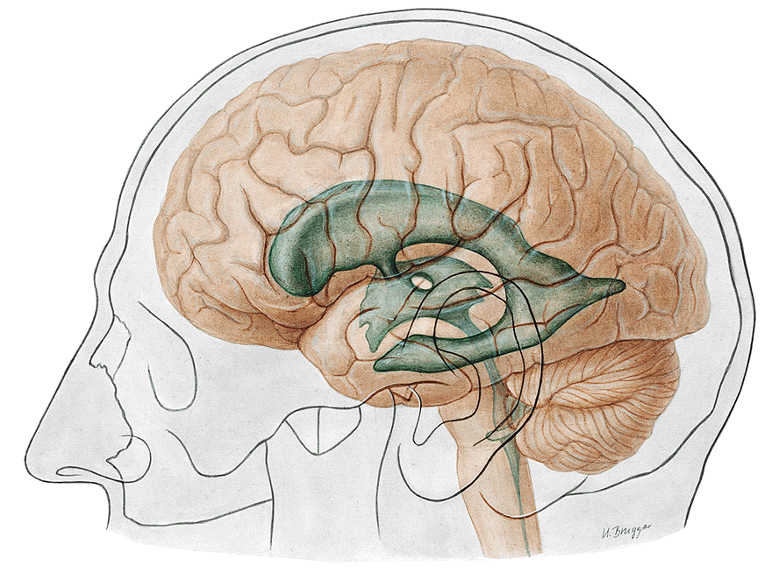
**III. komora mozková – mezi oběma thalami a sulcus hypothalamicus
Mezi III. komorou a postranní komorou – foramen interventriculare
***Postranní komora – cornu anterius* – v čelním laloku
pars centralis** – v temenním laloku
cornu posterius*** – v týlním laloku
cornu inferius**** – ve spánkovém laloku
**
**
Mozkomíšní mok se tvoří v plexus choroideus postranních komor, odtéká přes foramina interventricularia do III. komory mozkové, odtud přes Silviův kanál (aquaductus cerebri) do IV. mozkové komory a otvorem ve stropu IV. komory do subarachnoidálního prostoru.
*
***
****

Slide 26
VENTRICULI CEREBRI (komory mozkové)
**
***
*
Ventriculi laterales
Ventriculus tertius***
Ventriculus quartus****
****
Aquaductus cerebri (Silviův kanál)* spojuje IV. a III. komoru
Foramen interventriculare **(spojuje III. komoru s laterální)

Slide 27
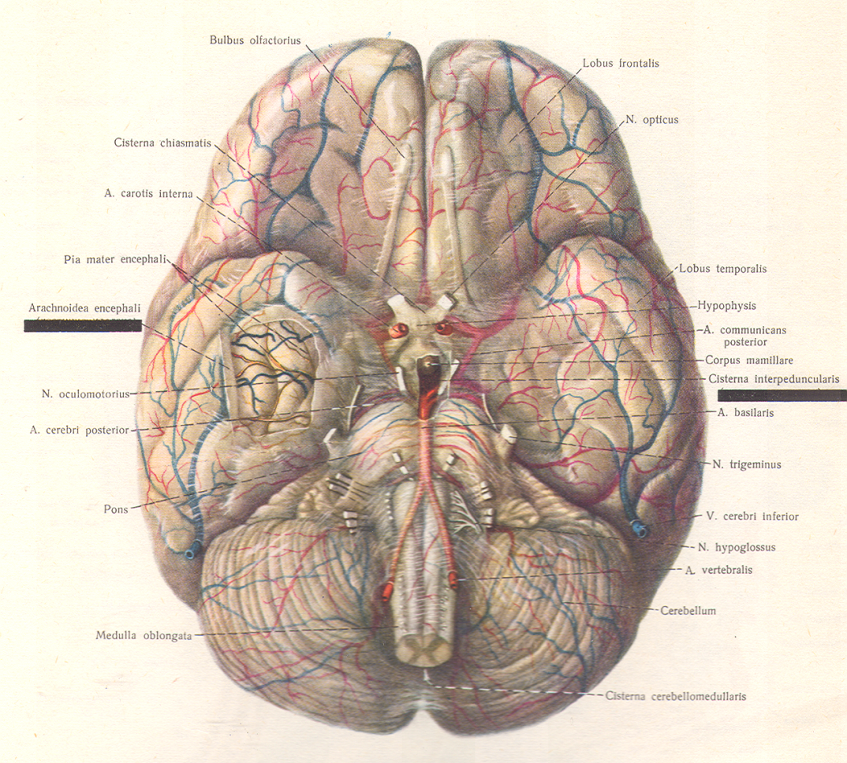
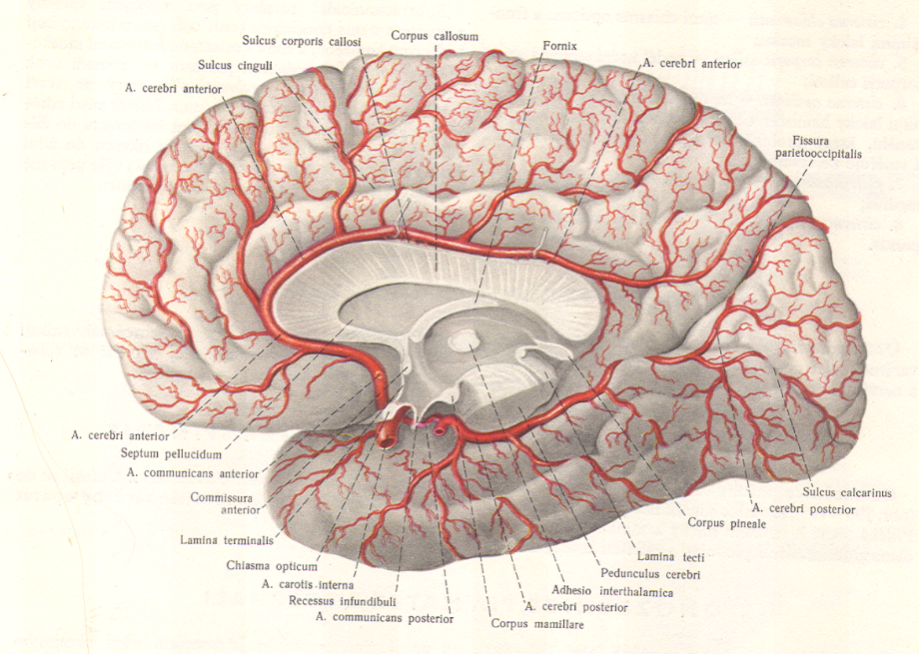
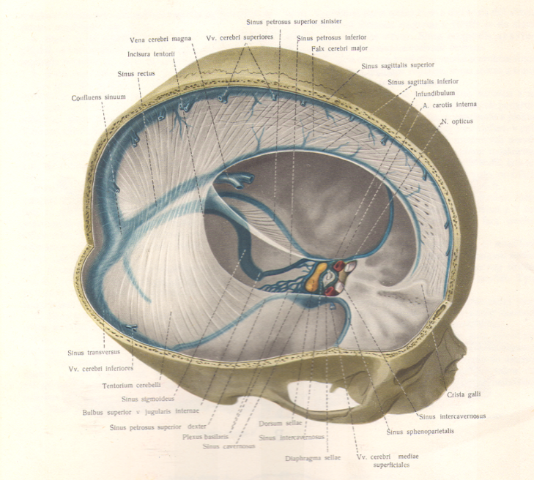
Cévní zásobení mozku
aa. vertebrales (a. basilaris) – a. cerebri posterior
aa. carotis internae – a. cerebri anterior a a. cerebri media
Ze žilních splavů - sinus durae matris – vzniká v. jugularis interna
dohromady tvoří Willisův okruh
(circulus arteriosus cerebri)

Slide 28
Sinus sagittalis superior a inferior
Sinus rectus
Sinus transversus
Sinus sigmoideus
Sinus cavernosus
+ mozkové žíly (např. v. cerebri magna)

Slide 29
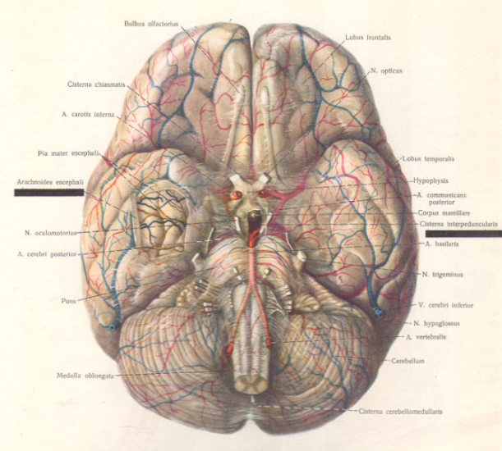
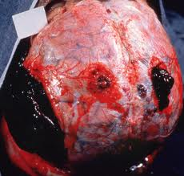
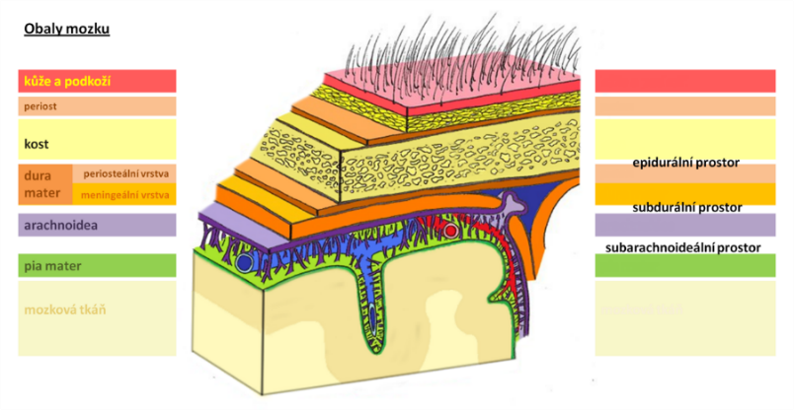
1) Obaly mozkové
dura mater encephali – tvrdá plena mozková 2 listy - srůstá s periostem – žilní splavy; tvoří řasy: falx cerebri, tentorium cerebelli, falx cerebelli, diaphragma sellae, dura mater spinalis
arachnoidea – tenká, bezcévná, nezasahuje do sulci – největší cisterny – cerebellomedullaris a fossae laterales
pia mater – cévnatá, kopíruje povrch gyrů
2) Obaly míchy
dura mater spinalis – tvoří vak (saccus durae matris); mezi periostem a dura mater spinalis vzniká
cavitas epiduralis vyplněné cévními pleteněmi a vazivem – anestézie
arachnoidea spinalis
pia mater spinalis

Slide 30
Použité obrázky:
Čihák, R. (2016): Anatomie 3. Grada.
Gilroy, A. M. et al. (2009): Atlas of Anatomy. Thieme New York, Stuttgart.
Moore, K. L. (1992): Clinical oriented anatomy. Third edition. Williams&Wilkins, A Waverly Company.
Putz, R. (2008): Atlas of Human Anatomy Sobotta. Elsevier Books.
Rohen, J.W., Yokochi, Ch. (1988): Anatómia človeka. Schattauer Stuttgart- New York.

